Slide 1

Lab Book 3.0 Circuits and Compact Models
Student: Rubén Albarañez Calleja y Ángela Toledo Jovani

Slide 2
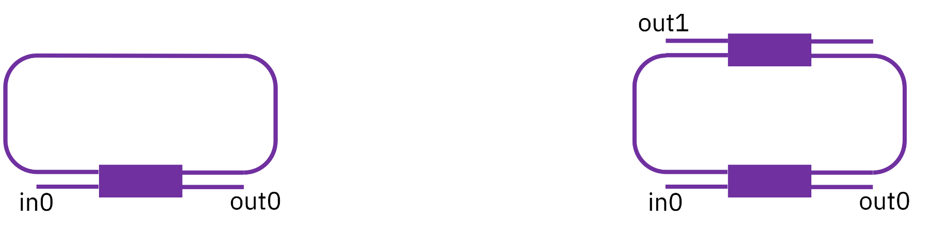
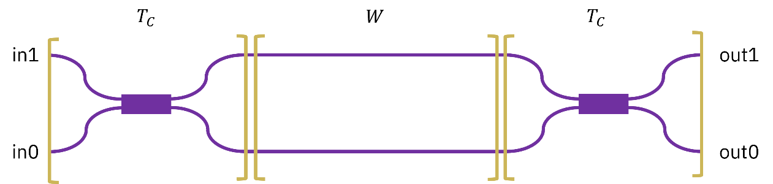
Instructions General
SCRIPTS
From GitHub →
Fork the repo: https://github.com/cccanvas-upv/cifoin-lab3.git
Clone the repo using VSCode
Run the Jupyter Notebook:
CIRCUITS_&_COMPACT_MODELS.ipynb
Devices to be studied:
Mach-Zehnder Interferometer (MZI)
Ring Resonators (RR)

Slide 3
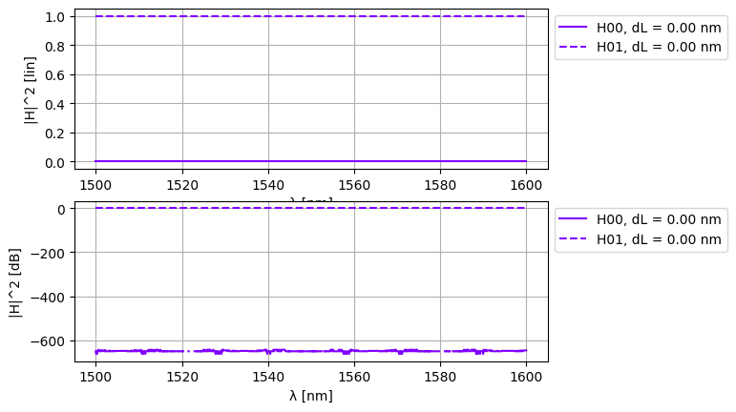
Learning outcome #1a – Perfectly balanced MZI
INSTRUCTOR:
Present Python and GDSFactory implementation of the Compact Models and Circuit Model
Describe how to simulate usin SAX library
Describe the outputs.
ALL EXAMPLE #1:
wvl [1500-1600] step 0.001
dL = 0
Kin = Kout = 0.5 for all wvl
MZI transfer functions
Paste plot here
En las gráficas vemos representado el comportamiento ideal de un interferómetro Mach-Zehnder completamente balanceado (dL = 0) y equipado con acopladores 50/50. Al no existir diferencia entre las trayectorias ópticas, se produce una interferencia totalmente constructiva en el puerto cruzado (H01 = 1 o 0 dB) y completamente destructiva en el puerto de barra (H00 = 0). Como esta condición se mantiene igual para todas las longitudes de onda, la respuesta espectral permanece constante y uniforme a lo largo de toda la banda analizada.

Slide 4
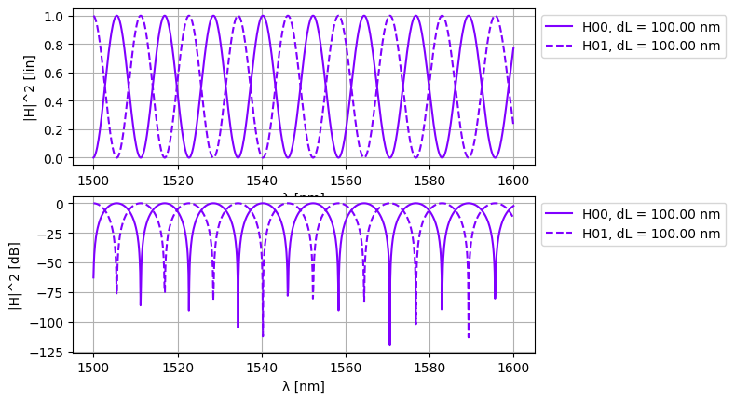
Learning outcome #1b – Unbalanced MZI
HINTS:
wvl [1500-1600] step 0.001
dL = 100 µm
Kin = Kout = 0.5 for all wvl
MZI transfer functions
Paste plot here
La gráfica representa la respuesta periódica de un interferómetro Mach-Zehnder desbalanceado. Podemos ver que la potencia en los puertos de barra (H00) y cruzado (H01) varía de forma sinusoidal y complementaria con la longitud de onda. Este comportamiento surge por la alternancia entre interferencia constructiva y destructiva, causada por el desfase que introduce la diferencia de longitud óptica entre los dos brazos del interferómetro. La periodicidad de esta respuesta determina el rango espectral libre (FSR), definido como la separación en longitud de onda entre dos máximos o mínimos consecutivos del patrón de interferencia.

Slide 5
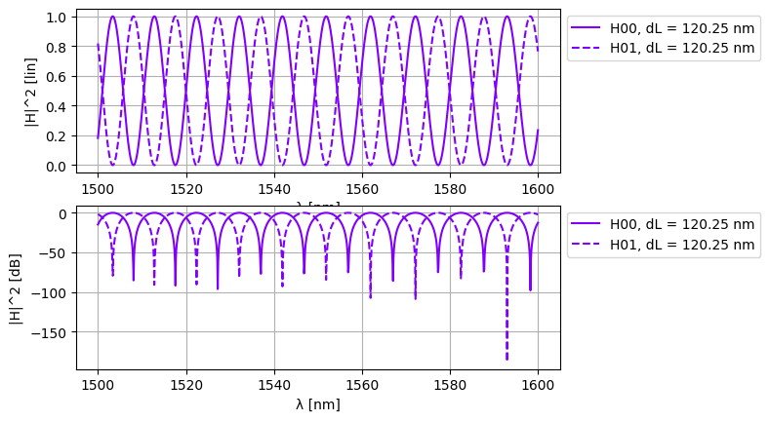
Learning outcome #2 – MZI Design
Design a MZI with FSR = 10 nm at 1550 nm
Hints:
wvl [1500-1600] step 0.001
dL = ? µm calculate for FSR = 2 nm
Ka = Kb = 0.5 for all wvl
FSR = λ²/(ng × ΔL)
ΔL = λ²/(ng × FSR) = 1.55²/(2.0 × 0.010) = 2.4025/0.02 = 120.25 um
Con ng = 2.0, λ = 1.55 um y FSR objetivo = 10 nm obtenemos
ΔL = 120.25 um
MZI transfer functions
Paste plot here
A partir de los parámetros establecidos, el código determina la diferencia de longitud de trayectoria necesaria delta_l para obtener un FSR de 10 nm alrededor de una longitud de onda central de 1550 nm, considerando un índice de grupo igual a 2. Se requiere un desbalance de trayectoria de delta_l = 120.25 um. Utilizando este valor, se generan las simulaciones de la respuesta espectral del interferómetro Mach-Zehnder. Los resultados muestran que los puertos de barra (H00) y cruzado (H01) presentan una respuesta periódica bien definida, donde los máximos y mínimos aparecen separados por 10 nm. Esta separación coincide con el FSR diseñado, confirmando la validez del cálculo realizado.

Slide 6
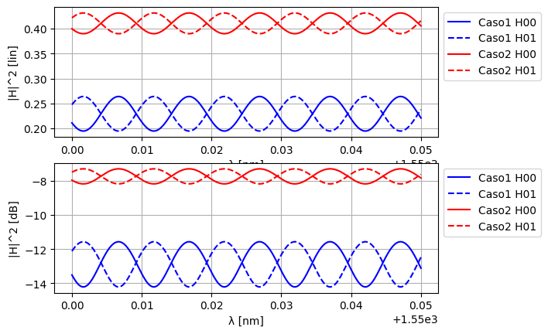
Learning outcome #3 – Delay imbalance with loss
Fringe visibility
Hints:
wvl [1550-1550.5] step 0.0000005
Silicon waveguide model:
n_eff = 2.38,
n_g = 4.25,
D=0,
L_base=1000
dL = L_base + 55960.0840224255;
loss = 4 dB / cm
Case 1. Simulate for Ka = Kb = 0.5 for all wvl
Case 2. Simulate for Ka=0.1 for all wvl
Kb=0.5 for all wvl
MZI transfer functions
Paste plot here
Caso 1: Con (Ka = Kb = 0.5) se mantiene un patrón de interferencia visible, aunque con un contraste reducido debido a las pérdidas del brazo largo, obteniéndose ER=2,3 dB.
Caso 2: Cuando (Ka = 0.1) y (Kb = 0.5), el desequilibrio entre ambos brazos elimina prácticamente la interferencia, obteniendo ER=0 dB.
EXTRA: Para compensar las pérdidas del brazo largo (22,4 dB), sería necesario ajustar (Ka) a un valor aproximado de 0,076.

Slide 7
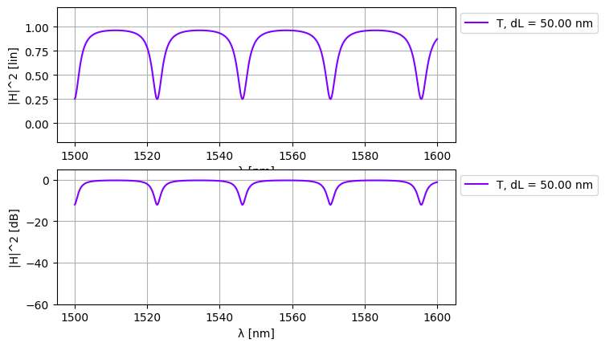
Learning outcome #4 – Ring Resonator
Single ring resonator – most simple case Constant coupler K (no wavelength variation)
Hints:
None ☺
Single ring
transfer functions
Linear units
Las gráficas representan el espectro de transmisión correspondiente al puerto de paso de un resonador de anillo simple. En términos generales, la transmisión se mantiene elevada y prácticamente constante, con valores cercanos a 1 (0 dB) a lo largo de toda la banda analizada. Sin embargo, esta respuesta uniforme presenta caídas pronunciadas y periódicas en determinadas longitudes de onda, que corresponden a las condiciones de resonancia en las que la luz se acopla al anillo y produce interferencia destructiva en la salida.

Slide 8
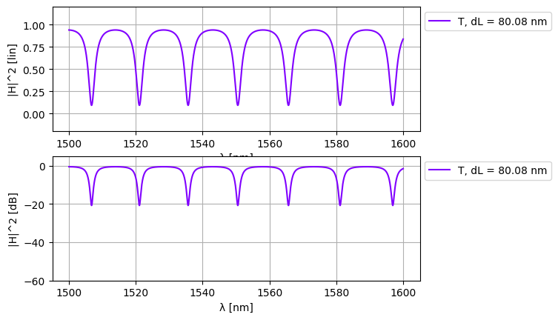
Learning outcome #5 – Ring resonator design
Design the perimeter for a FSR = 15 nm.
Hints:
Design the perimeter for a FSR = 15 nm.
Use equations given in class that relate FSR and perimeter.
Single ring
transfer functions
Linear units
El comportamiento del interferómetro Mach-Zehnder depende en gran medida de las características de sus acopladores. El mayor contraste y la máxima relación de extinción (ER), calculada en el código mostrado posteriormente, se obtienen cuando ambos acopladores distribuyen la potencia de manera uniforme, es decir, con una relación 50:50. Esta condición ideal, denominada acoplamiento crítico, se alcanza con brazos perfectamente balanceados y favorece una interferencia destructiva casi total, lo que maximiza la diferencia de potencia entre las dos salidas. Cualquier desviación respecto a esta división equitativa reduce el contraste y deteriora el desempeño del dispositivo.

Slide 9
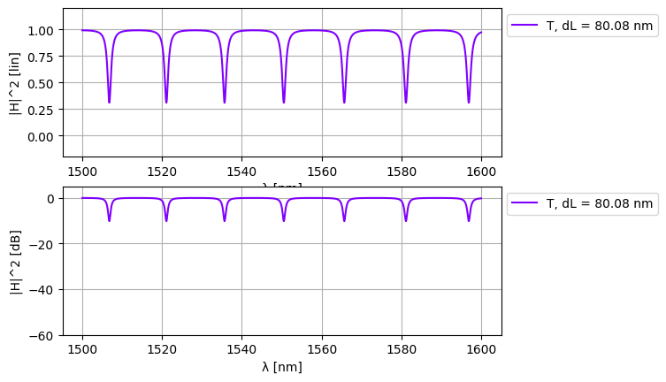
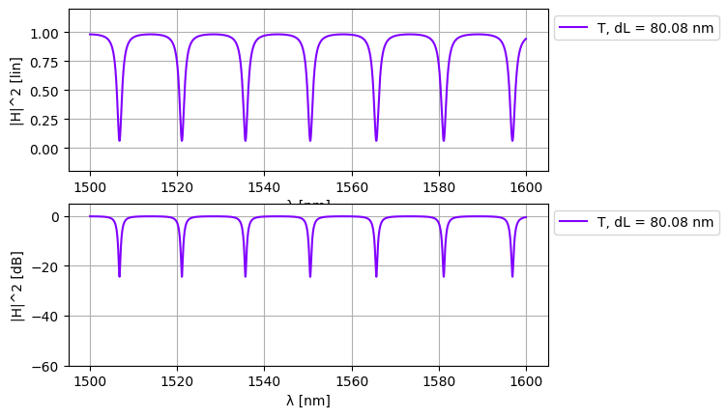
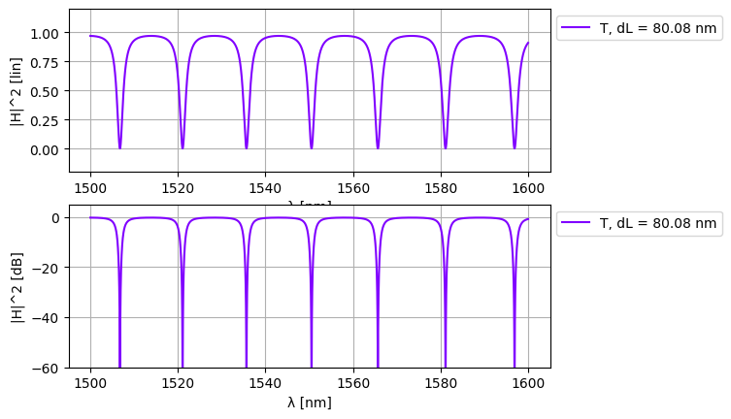
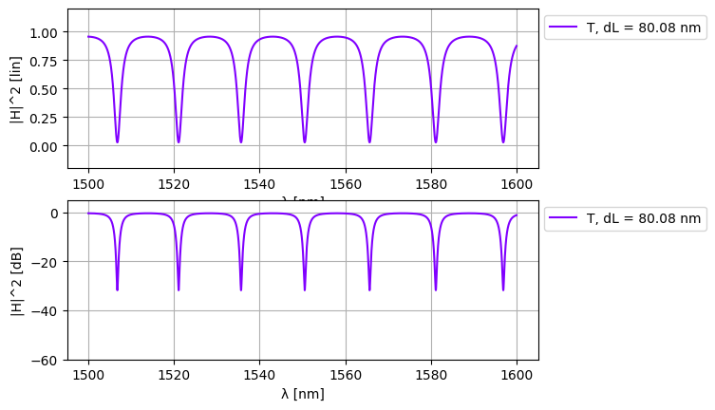
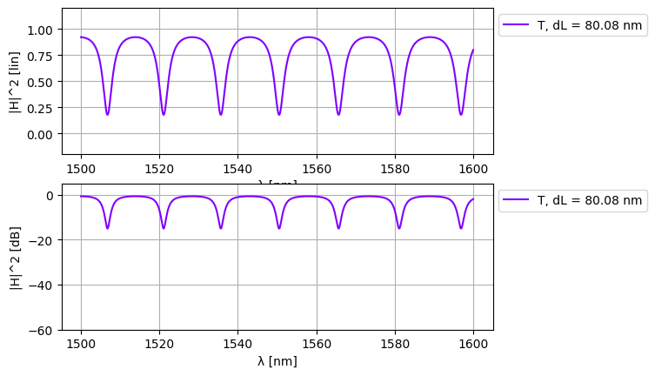
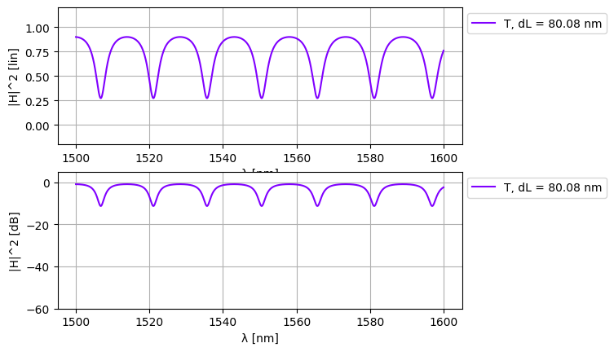
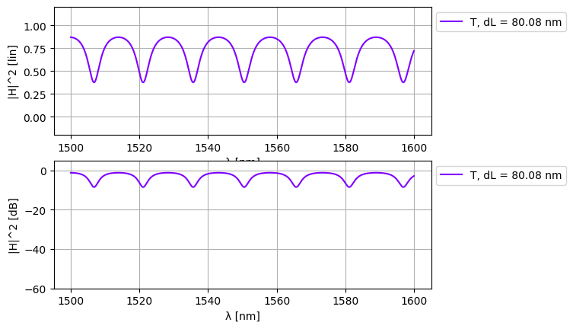
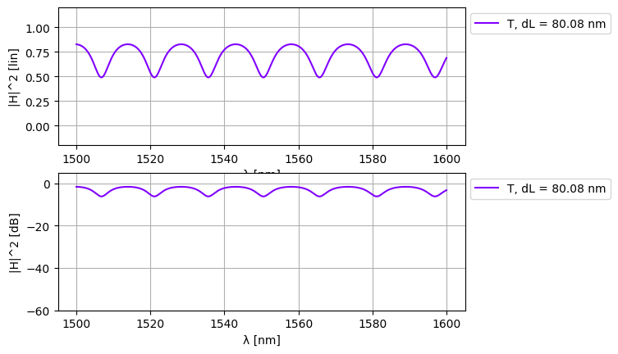
Learning outcome #6a – Effect of K
Change K value between 0.1 and 0.9 in steps of 0.1
…
Las resonancias pueden ser:
-Subacoplado (undercoupling), cuando el coeficiente de acoplamiento (K) es bajo y las resonancias son más pronunciadas
-Sobreacoplado (overcoupling), cuando (K) es elevado y las resonancias se vuelven más superficiales.
La condición de acoplamiento crítico se alcanza aproximadamente para K = 0.1, ya que en este punto la transmisión mínima T_min se aproxima a cero y la relación de extinción (ER) alcanza su valor máximo. Esto indica que las pérdidas internas del anillo están perfectamente equilibradas con la potencia transferida mediante el acoplamiento.

Slide 10
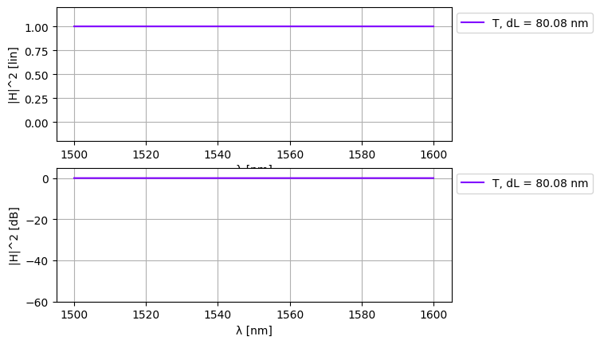
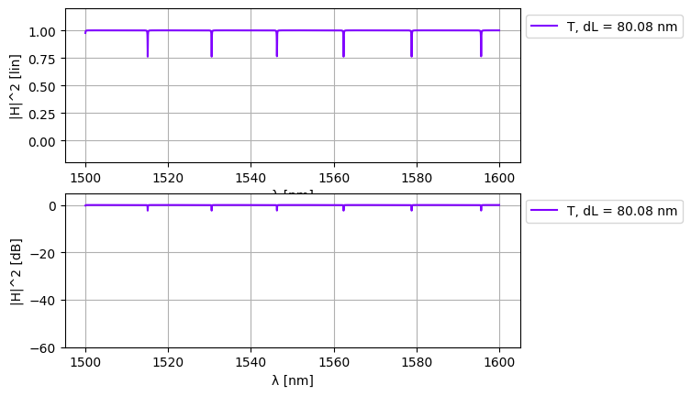
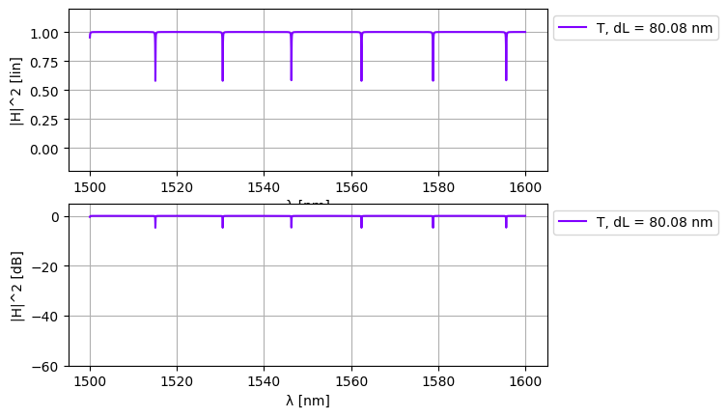
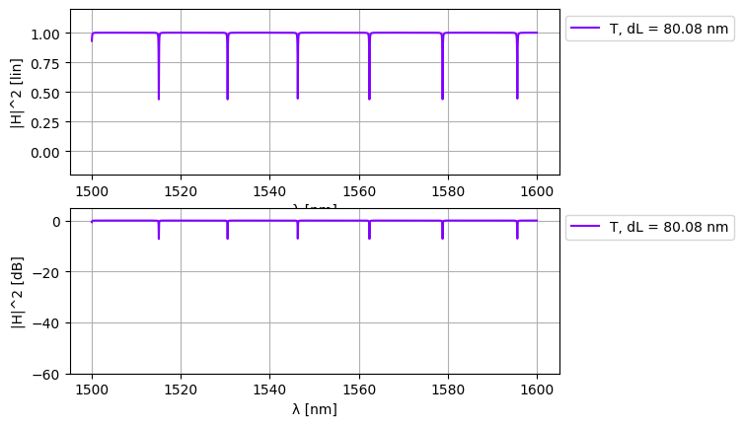
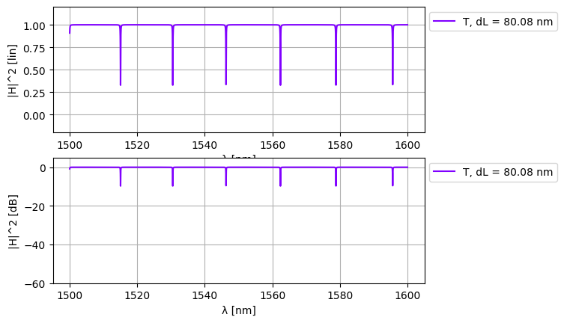
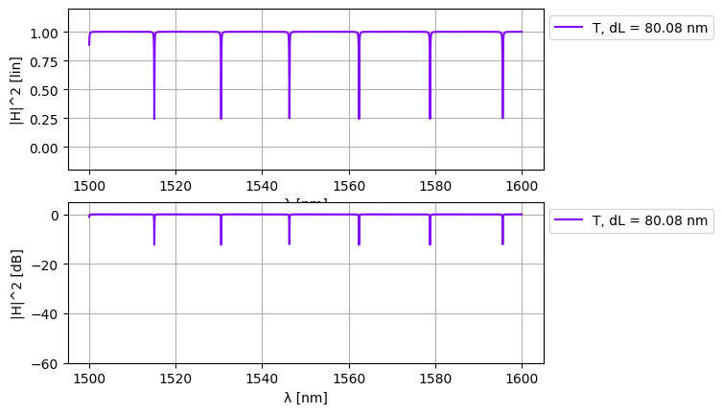
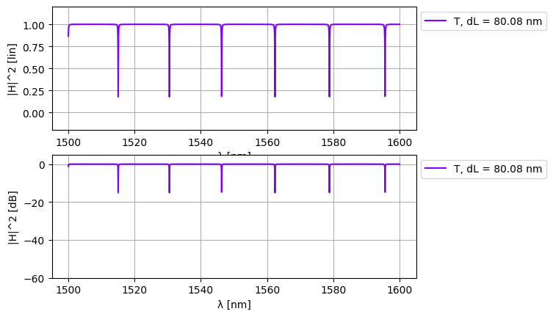

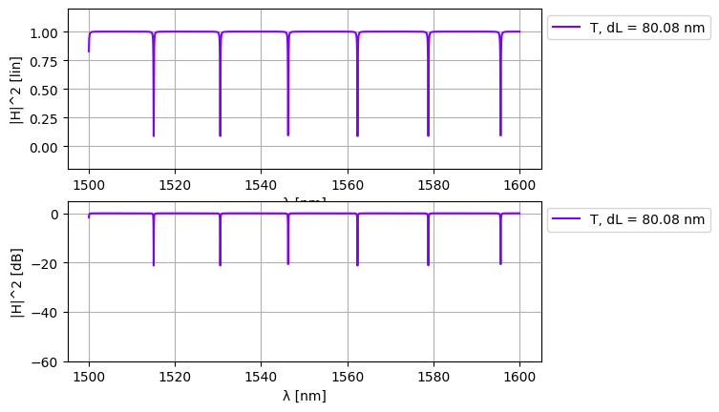
Learning outcome #6b – Effect of loss
Change losses value between 0 and 8 dB/cm in steps of 1
El aumento de las pérdidas en el anillo reduce progresivamente la profundidad de las resonancias y, en consecuencia, disminuye la relación de extinción (ER). Cuando alpha = 0 dB/cm, las resonancias prácticamente no son apreciables. En cambio, para alpha = 1dB/cm se observan mínimos de transmisión mucho más marcados, acercándose al acoplamiento crítico, ya que las pérdidas internas se aproximan al coeficiente de acoplamiento (K = 0.025). A medida que las pérdidas continúan aumentando, el resonador se desplaza hacia un régimen de sobreacoplamiento, haciendo que las resonancias se vuelvan cada vez menos pronunciadas.

Slide 11

Thank you

